Slide 1


妝模作漾
組員 ｜ 邱沛寰 林祥偉 陳怡霖 賴致傑 鄭潔姒 張元宇 周柏帆
指導老師 ｜ 蔡政廷 蔡昀翰 施丞優 郭惠民

Slide 2
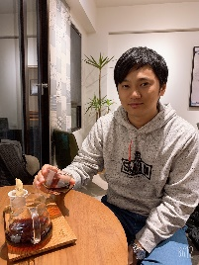

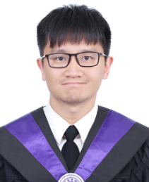
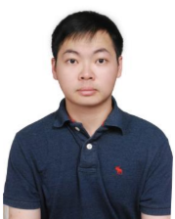
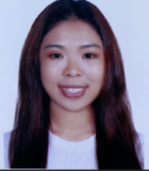
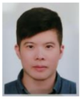

成員及分工
主負責人 偕同負責人 | 邱沛寰 | 林祥偉 | 陳怡霖 | 賴致傑 | 鄭潔姒 | 張元宇 | 周柏帆
ETL、資料庫
分群模型
文字探勘
影像辨識
環境佈署＆串流
前端設計
2

Slide 3
專題大綱
2 前端設計
4 資料庫．演算法
1 專題發想．架構
3 環境佈署＆串流
5 未來展望
3

Slide 4
專題發想．架構
報告人｜邱沛寰

Slide 5

報告人：邱沛寰
專題發想
愛美是人的天性，化妝品業更不受景氣影響，根據市場研究諮詢機構之調查，台灣化妝品市場產值達 1200 億左右，還在上升。但是，因為商品太多，無從選擇。
網路上從買了什麼產品、膚質、年齡、保養行為，在分享心得裡都鉅細彌遺，而且更棒的是這些資訊都是消費者主動提供。但是，來源複雜，無人整理。
未來展望
專題發想
架構
前端設計
環境佈署
串流
資料庫1
分群模型
資料庫2
文字探勘
資料庫3
影像辨識
5

Slide 6
報告人：邱沛寰
專題發想
一個從不化妝的「新手」到想知道流行趨勢的「高手」都想使用的APP？
想學習化妝⋯⋯
都是受店員推薦
這樣搭配到底適不適合自己？
買了某項商品，卻不知道怎麼使用？
甚至從來沒畫過妝，但是想開始嘗試？
熱門與流行在哪⋯⋯
老王賣瓜自賣自誇
到底有沒有屬於我的熱門排行？
這一季很流行這種妝容，但是會適合自己嗎?
該是增進技巧的時候了，想學最新最熱門的技術
未來展望
專題發想
架構
前端設計
環境佈署
串流
資料庫1
分群模型
資料庫2
文字探勘
資料庫3
影像辨識
6

Slide 7
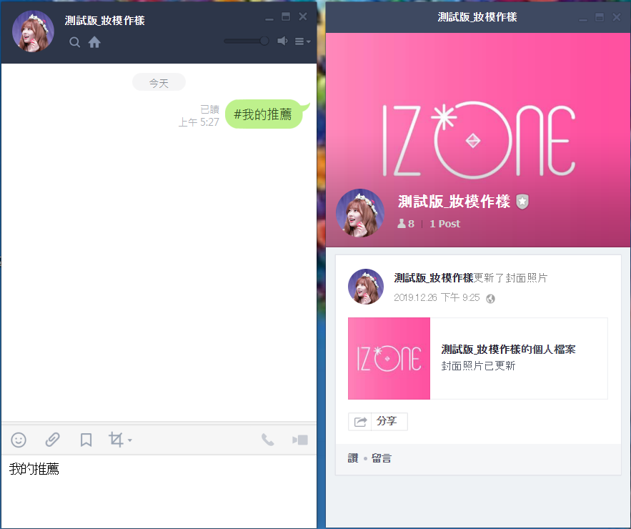
報告人：邱沛寰
功能介紹
未來展望
專題發想
架構
前端設計
環境佈署
串流
資料庫1
分群模型
資料庫2
文字探勘
資料庫3
影像辨識
7

Slide 8
報告人：邱沛寰
功能介紹
未來展望
專題發想
架構
前端設計
環境佈署
串流
資料庫1
分群模型
資料庫2
文字探勘
資料庫3
影像辨識
8

Slide 9
報告人：邱沛寰
功能介紹
未來展望
專題發想
架構
前端設計
環境佈署
串流
資料庫1
分群模型
資料庫2
文字探勘
資料庫3
影像辨識
9

Slide 10
報告人：邱沛寰
功能介紹
未來展望
專題發想
架構
前端設計
環境佈署
串流
資料庫1
分群模型
資料庫2
文字探勘
資料庫3
影像辨識
10

Slide 11
報告人：邱沛寰
功能介紹
未來展望
專題發想
架構
前端設計
環境佈署
串流
資料庫1
分群模型
資料庫2
文字探勘
資料庫3
影像辨識
11

Slide 12
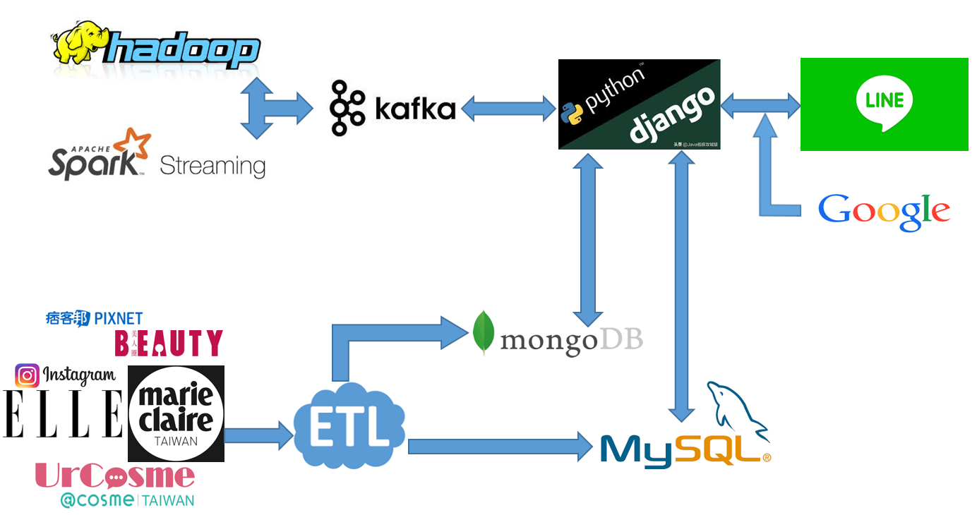

報告人：邱沛寰
專題架構
未來展望
專題發想
架構
前端設計
環境佈署
串流
資料庫1
分群模型
資料庫2
文字探勘
資料庫3
影像辨識
12

Slide 13

前端設計
報告人｜邱沛寰

Slide 14
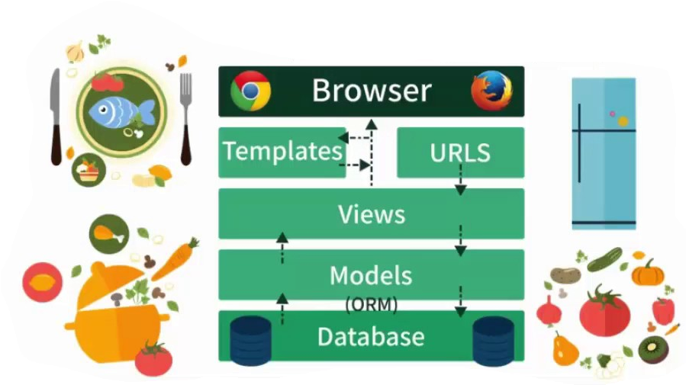
報告人：邱沛寰
Why Django?
MTV架構 (Models, Templates, Views)
大而不雜
將程式間清楚切開，避免糾結在一起的義大利麵程式碼 (spaghetti code) 問題，讓每個階層獨立運作，獨立維護！
有效分工，獨立測試
資料庫連結，設定容易
可大可小，系統化管理
未來展望
專題發想
架構
前端設計
環境佈署
串流
資料庫1
分群模型
資料庫2
文字探勘
資料庫3
影像辨識
14

Slide 15
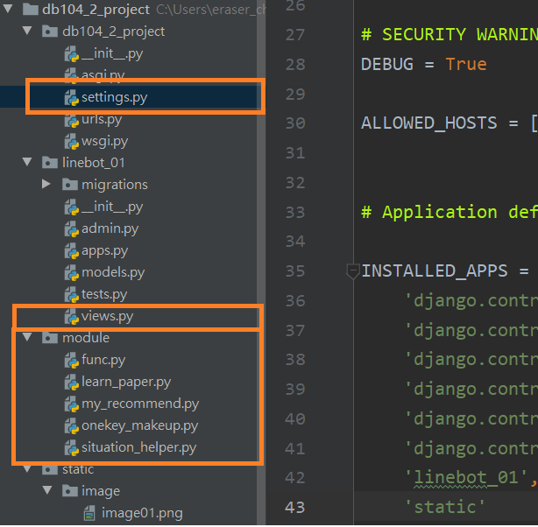
報告人：邱沛寰
有效分工，獨立測試
資料庫連結、網頁連結都只要簡單設定
專案規模可大可小，模組化管理
未來展望
專題發想
架構
前端設計
環境佈署
串流
資料庫1
分群模型
資料庫2
文字探勘
資料庫3
影像辨識
15

Slide 16
報告人：邱沛寰
Why Line Chatbot?
優勢
依附在通訊軟體，使用者不用安裝不用註冊
帶給使用者比網頁或 APP 更親切的使用習慣
類似於此次時程短且功能較精簡的專案開發，Line 提供足夠使用的功能介面
未來展望
專題發想
架構
前端設計
環境佈署
串流
資料庫1
分群模型
資料庫2
文字探勘
資料庫3
影像辨識
16

Slide 17
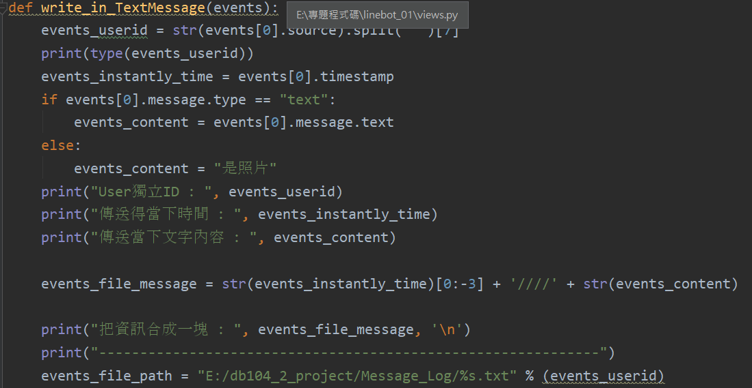
報告人：邱沛寰
問題一：推薦軟體必須個人化，卻沒有註冊系統？
未來展望
專題發想
架構
前端設計
環境佈署
串流
資料庫1
分群模型
資料庫2
文字探勘
資料庫3
影像辨識
17

Slide 18
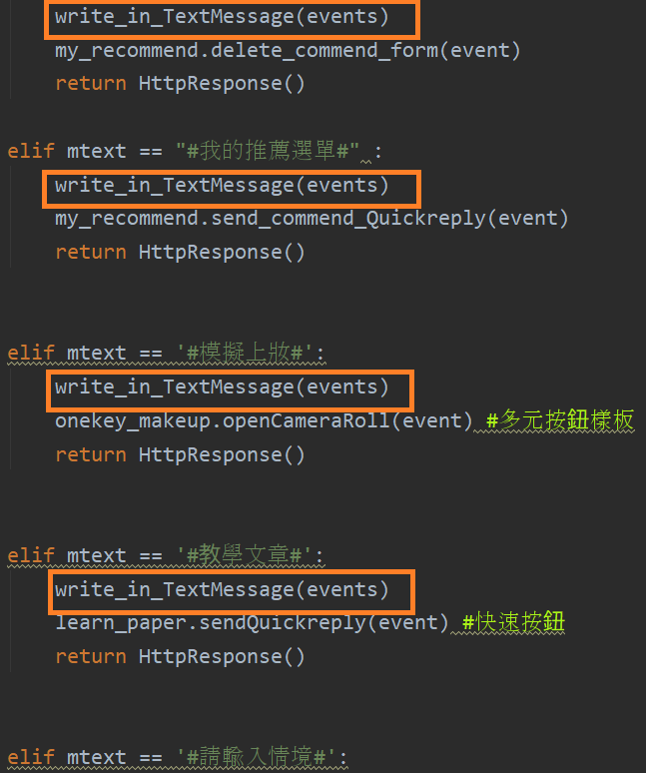
報告人：邱沛寰
問題二：儲存了使用者 ID，也記錄了使用者行為，但是我們的需求，不只是文字⋯⋯
未來展望
專題發想
架構
前端設計
環境佈署
串流
資料庫1
分群模型
資料庫2
文字探勘
資料庫3
影像辨識
18

Slide 19
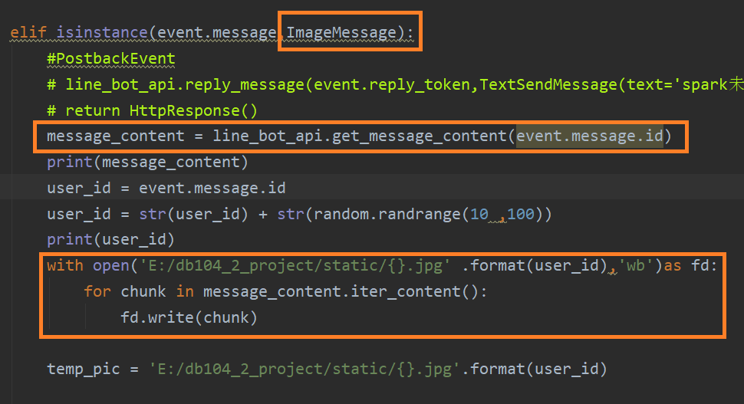
報告人：邱沛寰
問題三：問答式設計，該如何可能？
未來展望
專題發想
架構
前端設計
環境佈署
串流
資料庫1
分群模型
資料庫2
文字探勘
資料庫3
影像辨識
19

Slide 20
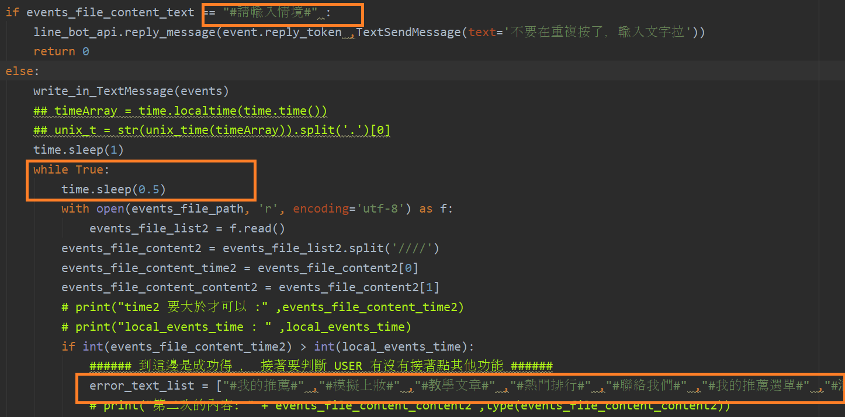
報告人：邱沛寰
未來展望
專題發想
架構
前端設計
環境佈署
串流
資料庫1
分群模型
資料庫2
文字探勘
資料庫3
影像辨識
20

Slide 21
環境佈署＆串流
報告人｜林祥偉

Slide 22
報告人：林祥偉
專題架構
未來展望
專題發想
架構
前端設計
環境佈署
串流
資料庫1
分群模型
資料庫2
文字探勘
資料庫3
影像辨識
22

Slide 23

報告人：林祥偉
當 Chatbot 收到圖片訊息
1. 環境連線測試: PyCharm+Ngrok
2. Kafka 接收與傳送資料
3. Spark streaming 監聽 Kafka 傳來的資料
4. Spark streaming 呼叫副程式處理圖片，並將其儲存入 HDFS
5. PyCharm 抓取 HDFS 圖片，回傳給使用者
6.
未來展望
專題發想
架構
前端設計
環境佈署
串流
資料庫1
分群模型
資料庫2
文字探勘
資料庫3
影像辨識
23

Slide 24
報告人：林祥偉
當 Chatbot 收到圖片訊息
未來展望
專題發想
架構
前端設計
環境佈署
串流
資料庫1
分群模型
資料庫2
文字探勘
資料庫3
影像辨識
24

Slide 25
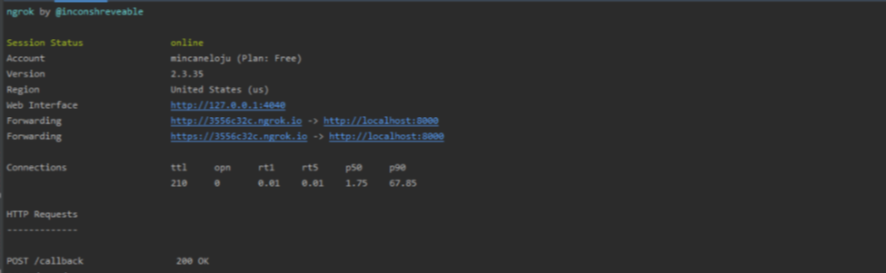
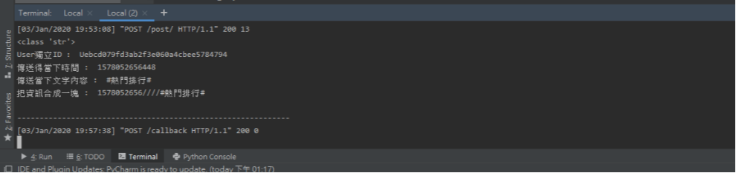

報告人：林祥偉
1. 環境連線測試: PyCharm+Ngrok
使用 Ngrok 連線
未來展望
專題發想
架構
前端設計
環境佈署
串流
資料庫1
分群模型
資料庫2
文字探勘
資料庫3
影像辨識
25

Slide 26
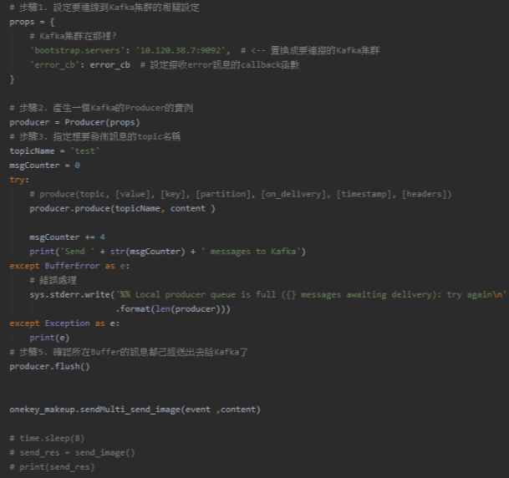
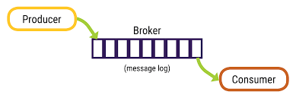

報告人：林祥偉
2. Kafka 接收與傳送資料
即時處理
高吞吐
低延遲
未來展望
專題發想
架構
前端設計
環境佈署
串流
資料庫1
分群模型
資料庫2
文字探勘
資料庫3
影像辨識
26

Slide 27
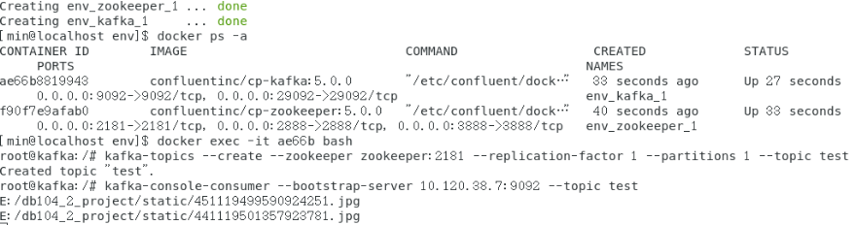
報告人：林祥偉
2. Kafka 接收與傳送資料
consumer 傳送資料成功
未來展望
專題發想
架構
前端設計
環境佈署
串流
資料庫1
分群模型
資料庫2
文字探勘
資料庫3
影像辨識
27

Slide 28
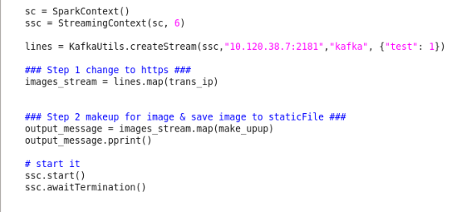
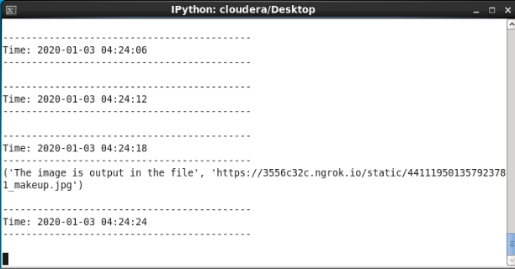

報告人：林祥偉
3. Spark streaming 監聽 Kafka 傳來的資料
每 6 秒偵測一次
consumer 傳送資料成功
未來展望
專題發想
架構
前端設計
環境佈署
串流
資料庫1
分群模型
資料庫2
文字探勘
資料庫3
影像辨識
28

Slide 29
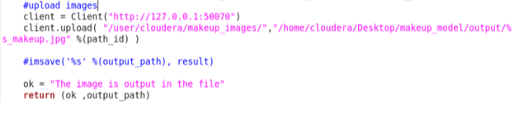
報告人：林祥偉
4. Spark streaming 呼叫副程式處理圖片，並將其儲存入 HDFS
未來展望
專題發想
架構
前端設計
環境佈署
串流
資料庫1
分群模型
資料庫2
文字探勘
資料庫3
影像辨識
29

Slide 30
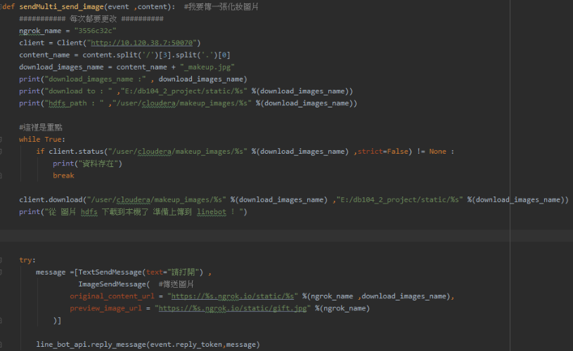
報告人：林祥偉
5. PyCharm 抓取 HDFS 圖片，回傳給使用者
從 HDFS 資料夾抓取資料傳送
未來展望
專題發想
架構
前端設計
環境佈署
串流
資料庫1
分群模型
資料庫2
文字探勘
資料庫3
影像辨識
30

Slide 31
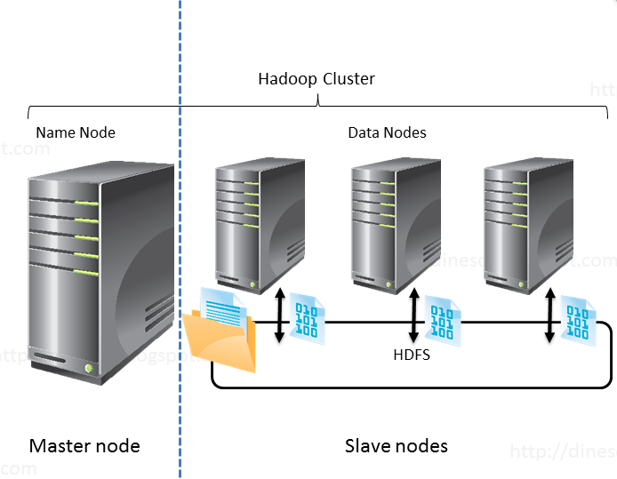
報告人：林祥偉
6. Hadoop 叢集建構
未來展望
專題發想
架構
前端設計
環境佈署
串流
資料庫1
分群模型
資料庫2
文字探勘
資料庫3
影像辨識
31

Slide 32
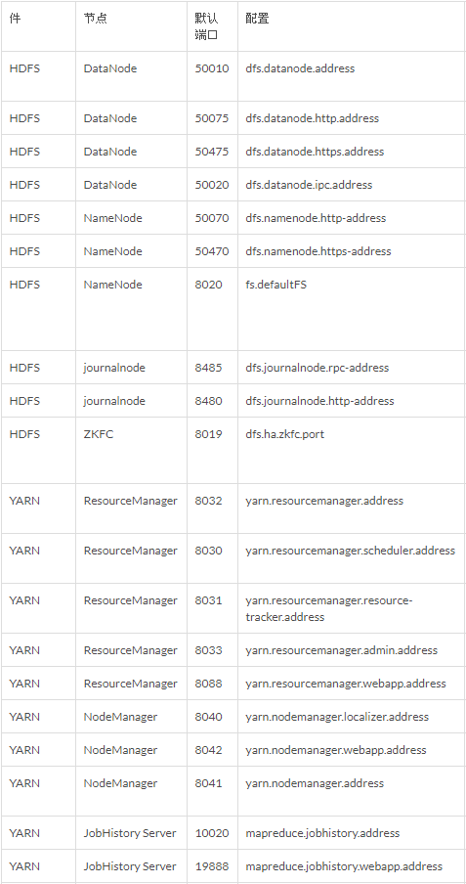
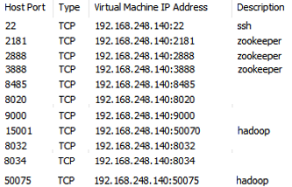
報告人：林祥偉
VM 開的 port
主機防火牆的 port
從外網下載 HDFS 資料，要開 50075
未來展望
專題發想
架構
前端設計
環境佈署
串流
資料庫1
分群模型
資料庫2
文字探勘
資料庫3
影像辨識
32

Slide 33
報告人：林祥偉
當 Chatbot 收到文字訊息
1. 從 MySQL 取出彩妝產品與心得，經分群建模後之資料
2. 從 MongoDB 取出分類後之教學文章及論壇文章
3.
未來展望
專題發想
架構
前端設計
環境佈署
串流
資料庫1
分群模型
資料庫2
文字探勘
資料庫3
影像辨識
33

Slide 34
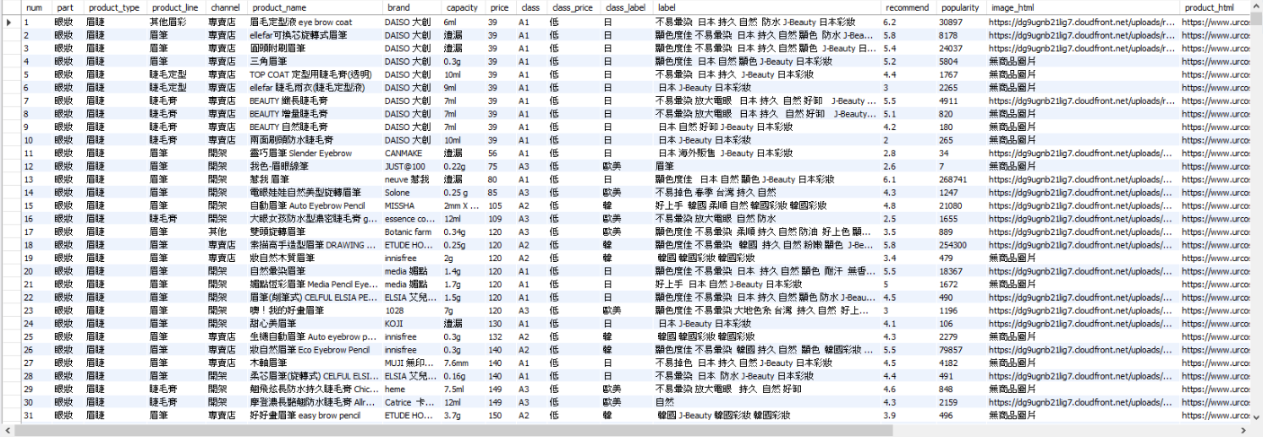
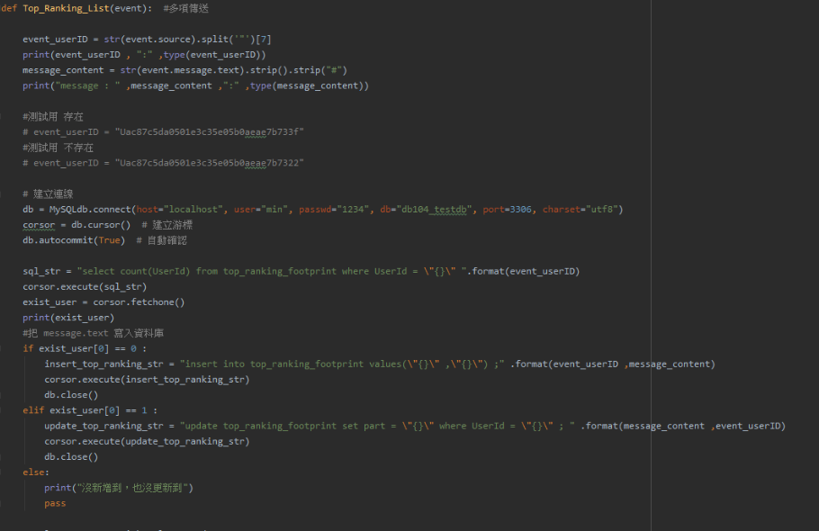
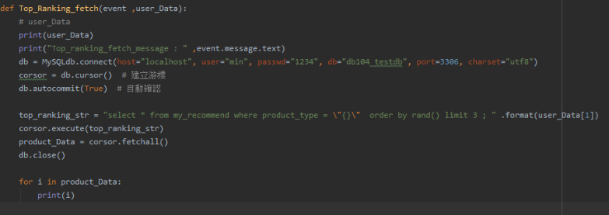

報告人：林祥偉
1. 從 MySQL 取出彩妝產品與心得，經分群建模後之資料
未來展望
專題發想
架構
前端設計
環境佈署
串流
資料庫1
分群模型
資料庫2
文字探勘
資料庫3
影像辨識
34

Slide 35
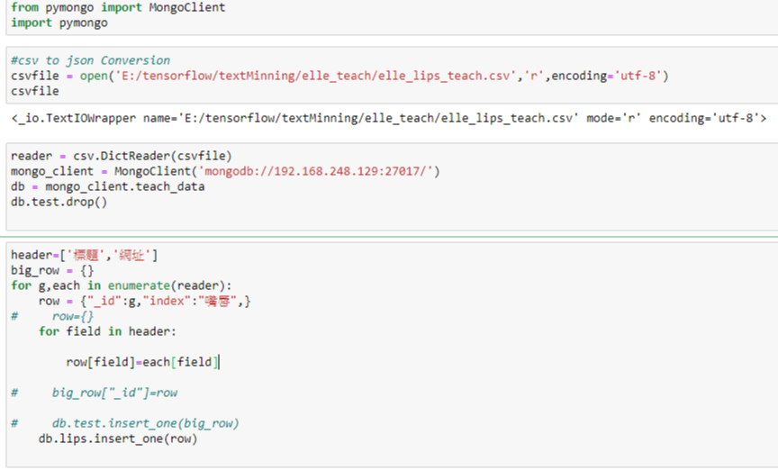
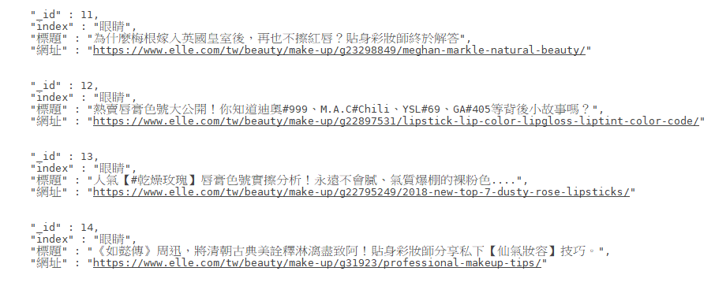

報告人：林祥偉
2. 從 MongoDB 取出分類後之教學文章及論壇文章
未來展望
專題發想
架構
前端設計
環境佈署
串流
資料庫1
分群模型
資料庫2
文字探勘
資料庫3
影像辨識
35

Slide 36

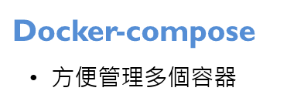
報告人：林祥偉
3. 虛擬化環境－Docker
未來展望
專題發想
架構
前端設計
環境佈署
串流
資料庫1
分群模型
資料庫2
文字探勘
資料庫3
影像辨識
36

Slide 37
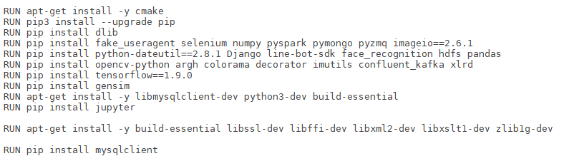
報告人：林祥偉
Dockerfile
mysqlclient
要先安裝這些套件
未來展望
專題發想
架構
前端設計
環境佈署
串流
資料庫1
分群模型
資料庫2
文字探勘
資料庫3
影像辨識
37

Slide 38
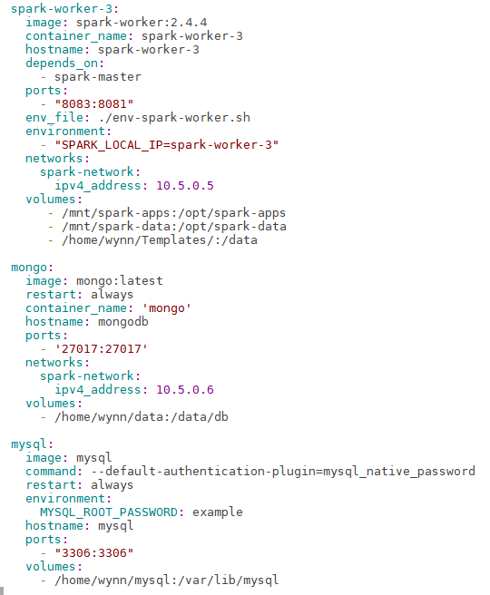
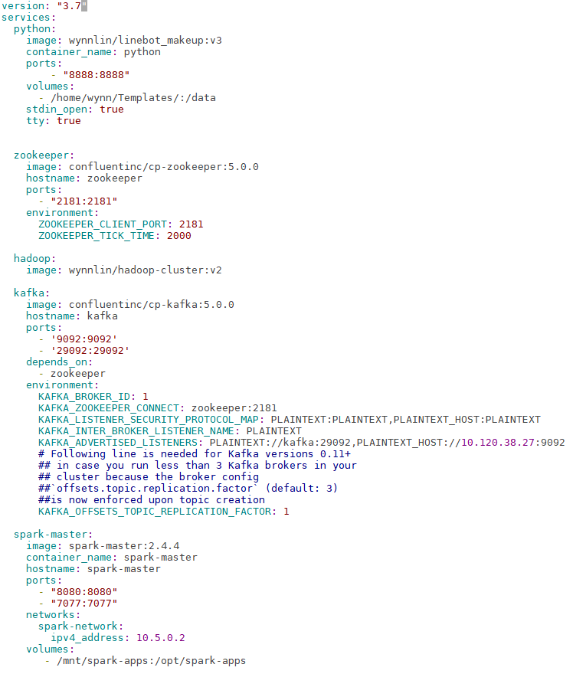
報告人：林祥偉
Docker-compose
Spark
Python
Kafka
MongoDB
MySQL
未來展望
專題發想
架構
前端設計
環境佈署
串流
資料庫1
分群模型
資料庫2
文字探勘
資料庫3
影像辨識
38

Slide 39
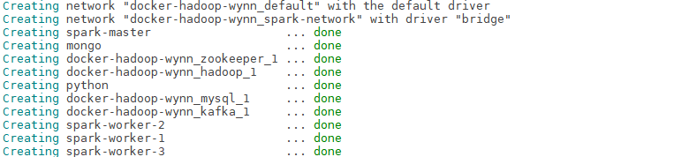
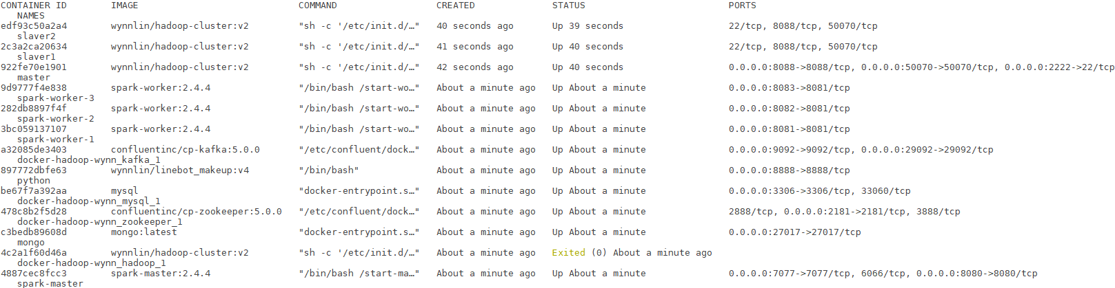
報告人：林祥偉
未來展望
專題發想
架構
前端設計
環境佈署
串流
資料庫1
分群模型
資料庫2
文字探勘
資料庫3
影像辨識
39

Slide 40
資料庫．演算法－分群模型／MySQL
報告人｜陳怡霖 賴致傑

Slide 41
報告人：陳怡霖
資料來源
1. 環境連線測試: PyCharm+Ngrok
2. Kafka 接收與傳送資料
3. Spark streaming 監聽 Kafka 傳來的資料
4. Spark streaming 呼叫副程式處理圖片，並將其儲存入 HDFS
5. PyCharm 抓取 HDFS 圖片，回傳給使用者
6.
未來展望
專題發想
架構
前端設計
環境佈署
串流
資料庫1
分群模型
資料庫2
文字探勘
資料庫3
影像辨識
41

Slide 42


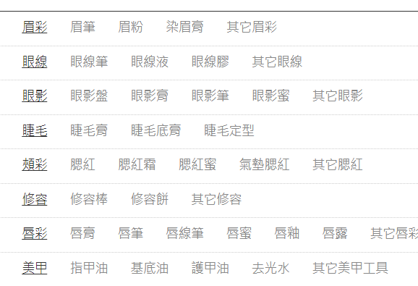
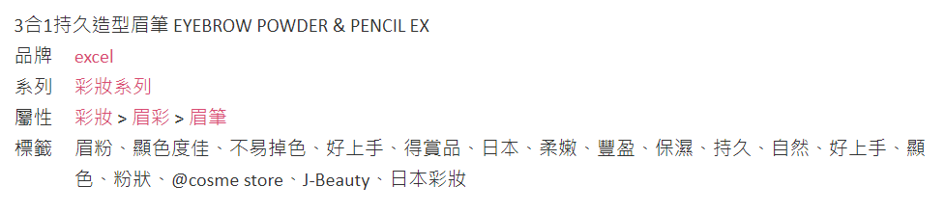

your content
報告人：陳怡霖
1.消費通道
2.推薦標籤

Slide 43
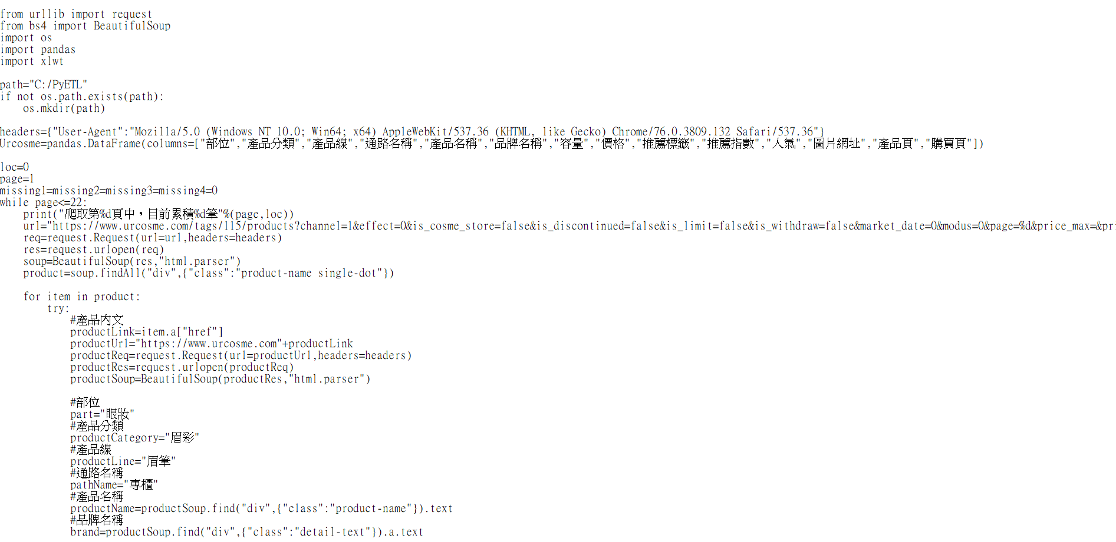
商品爬蟲
報告人：陳怡霖
Pandas→Excel
類別型資料
(部位、產品線、產品名稱、品牌名稱、推薦標籤)
數值型資料
(價格、推薦指數、人氣)
網址
(產品頁、購買頁)

Slide 44
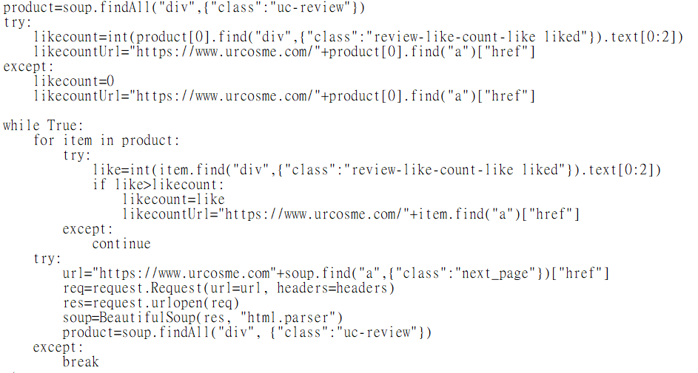
文章爬蟲
報告人：陳怡霖
產品評論頁爬取逐篇使用心得推薦數
比較大小、覆蓋
換頁

Slide 45
資料清洗
報告人：陳怡霖
Excel
1.欄值錯誤
多筆相鄰資料出現相同價格
容量異常(無單位、未統一)
2.欄位多值
筆蕊、筆管分開計價
多規格(組合販售)
#資料筆數7965
R
1.刪除欄位缺漏
推薦指數、推薦標籤
#資料筆數5333
2.價格缺漏
海外販售
#資料筆數4850

Slide 46
報告人：陳怡霖
資料來源
1. 環境連線測試: PyCharm+Ngrok
2. Kafka 接收與傳送資料
3. Spark streaming 監聽 Kafka 傳來的資料
4. Spark streaming 呼叫副程式處理圖片，並將其儲存入 HDFS
5. PyCharm 抓取 HDFS 圖片，回傳給使用者
6.
未來展望
專題發想
架構
前端設計
環境佈署
串流
資料庫1
分群模型
資料庫2
文字探勘
資料庫3
影像辨識
46

Slide 47
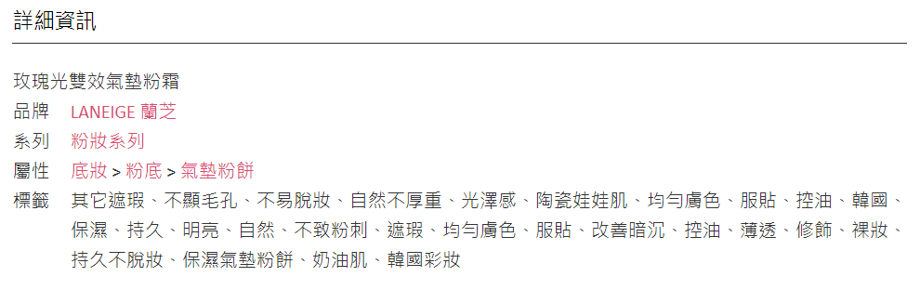
商品資料處理
網站資料結構

Slide 48
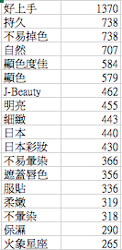
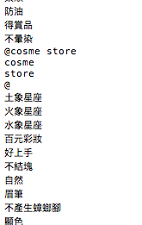
清理標籤
運用詞頻設定停用字典,將標籤清洗乾淨。

Slide 49
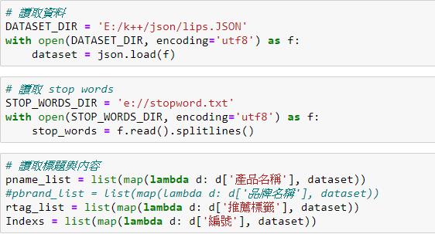
設定停用字

Slide 50
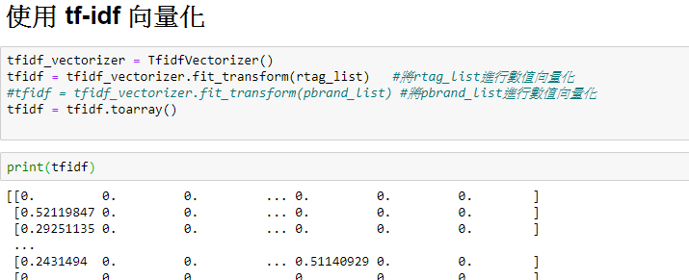
TF-IDF
選用原因：去除數量過多的標籤,是分群結果更清晰

Slide 51
商品資料分群方法選擇
K-Means | K-Means++ | ISODATA
確認分群數目,隨機抓取與分群數目相同的中心點。 | 確認分群數目,隨機選取第ㄧ個點，選擇與第一點距離最遙遠的為第二中心點。 | 因分群時,考慮到每個群集的元素數量,應用於產品的分群較容易失準。

Slide 52
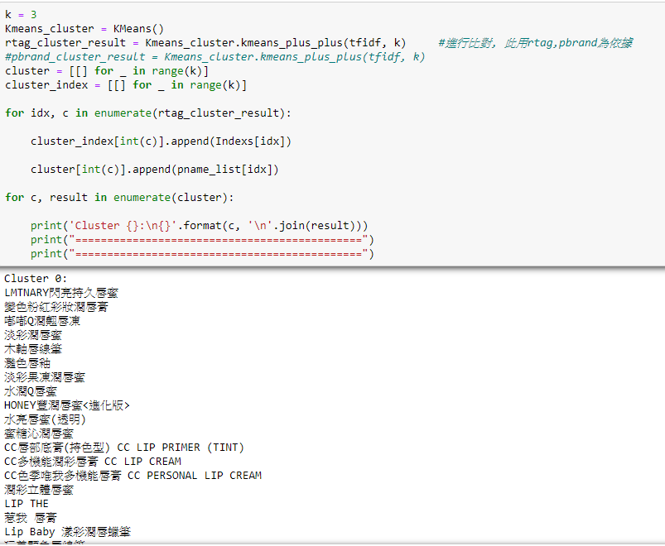
商品資料分群

Slide 53

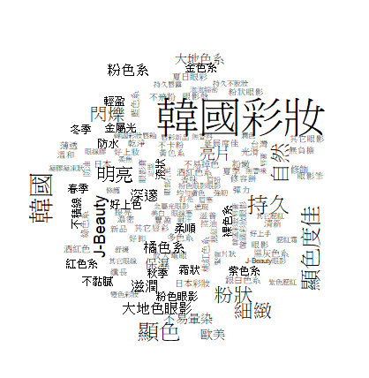
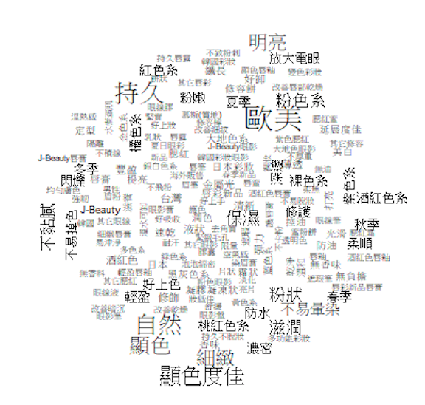
分群結果觀察-文字雲

Slide 54
資料庫．演算法－文字探勘／MongoDB
報告人｜鄭潔姒 張元宇

Slide 55
報告人：陳怡霖
資料來源
上妝教學：教學文章
情境推薦：使用者心得
模擬上妝：美妝圖片
未來展望
專題發想
架構
前端設計
環境佈署
串流
資料庫1
分群模型
資料庫2
文字探勘
資料庫3
影像辨識
55

Slide 56
需要哪些資料?
上妝教學：教學文章
情境推薦：使用者心得
模擬上妝：美妝圖片

Slide 57







資料來源
PPT
共4500篇文章
VOGUE
共3300篇文章
Marie Claire
共1200篇文章
Fashion Guide
共2000篇文章
Instagram
共10000張照片
ELLE
共1200篇文章
痞客邦
共1000篇文章

Slide 58
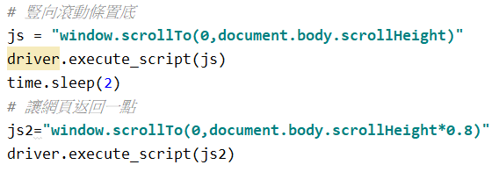
資料蒐集問題-動態網頁爬蟲
使用Selenium套件抓取資料
原來這樣就可以解決了!
被判斷為機器人
使用time.sleep()
讓網站較難分辨我們是否為機器人
沒有下一頁標籤可以定位
使用Selenium + JavaScipt
Notes:
JavaScript是世界上最流行的腳本語言，因為你在電腦、手機、平板上瀏覽的所有的網頁，
以及無數基於HTML5的手機App，交互邏輯都是由JavaScript驅動的。簡單地說，
JavaScript是一種運行在瀏覽器中的解釋型的編程語言。

Slide 59
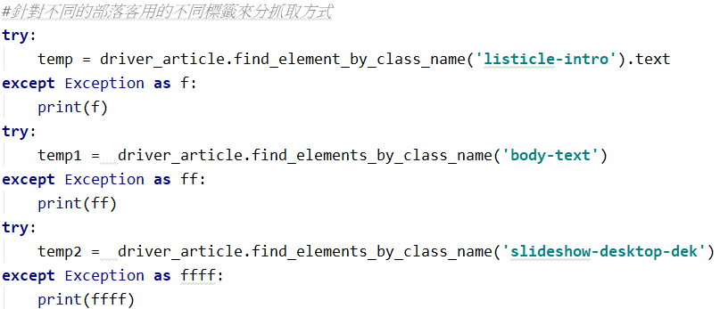
資料蒐集問題-動態網頁爬蟲
文章標籤不同，難以定位
針對不同的部落客用的不同標籤來分抓取方式

Slide 60
資料蒐集問題-圖片爬蟲
一般流程:
速度太慢，一個小時只能抓到2.300張圖
Selenium+JavaScript
擷取網頁內容
抓取圖片標籤
儲存照片

Slide 61

資料蒐集問題-圖片爬蟲
方法一: 使用Multiprocessing套件多程序並行
一個小時能夠抓取1000張
缺點:程式執行一段時間依然會被擋掉

Slide 62

資料蒐集問題-圖片爬蟲
方法二: 使用Selenium+Requests
一個小時能夠抓取700張
雖抓取速度比多程式並行慢，但不會被擋

Slide 63


教學文章
報告人：張元宇
有一千多筆

Slide 64




從文章中找出關鍵字分類
報告人：張元宇

Slide 65

文章貼上標籤
報告人：張元宇
存入Mongodb

Slide 66
詞向量

Slide 67
Jeiba斷詞
斷詞前
文章雜亂且有許多標點符號
想分享前幾天購入的克蘭詩和THE KOOPLES 彈潤植萃美唇油還沒上市之前，某天上班搭捷運的早上在滑ig看到日本女生介紹這支，立刻被燒到！！！原本就有在用克蘭詩他們的美唇油，用的是03號和04號～所以查了一下10/15要上市，前幾天下班就衝去新光三越購入。一直很猶豫到底要選搖滾黑還是時尚白（超級選擇障礙），猶豫的同時櫃哥就說：「現在彩妝兩件有送這個～～小小的隨身化妝包唷」賀！小孩才要選擇，我全都要！就包了XDDD用了幾天覺得這聯名款和一般版本的比味道上多了很像摩洛哥髮油的味道，個人也有在用那個髮油也蠻喜歡的，所以試在唇上
想 分享 前 幾天 購入 克蘭詩 THE KOOPLES 彈潤 植萃 美唇 油還 上市 之前 天 上班 搭捷運 早上 滑 ig 看到 日本 女生 介紹 這支 燒到 原本 用克蘭詩 美唇 油 03 號和 04 號 查 一下 10 15 上市 前 天下 班 衝去 新光 三越 購入 一直 猶豫 選搖滾 黑 時 尚白 超級 選擇 障礙 猶豫 櫃哥 說 現在 彩妝 兩件 送 小小的 隨身 化妝包 唷 賀 小孩 選擇 包 幾天 覺得 這聯 名款 版本 味道 摩洛哥 髮 油 味道 人 髮 油 喜歡 試在 唇 聞到 味道 正中 我心 附上 小小的 手部 試色 上唇 照片 左到 右 素唇 時尚白 搖滾 黑 今天 星期六 在家 不想 化妝 請 忽略 臉上 放小 斑點們 剛塗 嘴唇 時 真的 有點 黑黑
將標點符號與顏文字去除以及減少無意義字詞。
斷詞後

Slide 68

詞向量的選擇-word2vec
模糊搜索
關鍵字:修容
鼻影,0.8871086239814758
修容餅,0.8480609655380249
修容棒,0.8231829404830933
修鼻影,0.785353422164917
畫鼻影,0.758726954460144
同義字

Slide 69

詞向量的選擇-word2vec
請輸入關鍵字:”我待會要去約會，有沒有妝容相關的文章呢?”
效果不如預期
(2504, 0.9529139, '[心得] 兩罐貴婦底妝 La Mer/嬌蘭')
(7973, 0.9481875, '秋冬大勢底妝推薦，LANCOME蘭蔻水感奇蹟恆久光粉底')

Slide 70

詞向量的選擇-FastText
請輸入關鍵字:”我待會要去約會，有沒有妝容相關的文章呢?”
(8692, 3.0380014988293205, 'MAYBELLINE打造紐約時尚都會妝感')
(1178, 1.8591962669265762, '[心得] 感謝男友之七夕情人節約會妝容分享')
分數越小，相似度較高，將此篇文章回傳給使用者

Slide 71
資料庫．演算法－影像辨識／HDFS
報告人｜周柏帆

Slide 72



72

Slide 73



人臉偵測
即時上妝

Slide 74
人臉偵測
Haar cascade
Dlib 臉部特徵點
Haar 和 Dlib 比較
Dlib 人臉校正
74

Slide 75


1.Haar cascade
每個特徵由白方塊下的像素和
減去黑方塊的像素和來得到
75

Slide 76


Haar cascade
76

Slide 77


2. Dlib 臉部特徵點
對人類臉上的特徵點
（嘴角、眼角等）進行定位
2. 共68個特徵點
77

Slide 78


Dlib 臉部特徵點
78

Slide 79


Haar 和 Dlib 比較

Slide 80



Dlib 人臉校正
臉歪歪的
校正

Slide 81


Slide 82

即時上妝
生成對抗網路 GAN
82

Slide 83


BeautyGAN
直方圖匹配
損失函數

Slide 84



BeautyGAN
素顏照
上妝照
這邊放程式碼

Slide 85
未來展望
報告人｜周柏帆

Slide 86
報告人：周柏帆
未來展望
未來展望
專題發想
架構
前端設計
環境佈署
串流
資料庫1
分群模型
資料庫2
文字探勘
資料庫3
影像辨識
86

